Slide 1







«Сайт «Урокопедия» для преподавателей русского и китайского языка по созданию уроков и лекций для студентов вузов»
ФОТО ПРОТОТИПА
ФИО участников команды:
1.Борзова Диана Тимуровна
2.Акоева Яна Казбековна
№ команды: ОП-403
Контакты команды:
+7-989-745-85-98
УТП ПРОЕКТА
Наш сайт русского и китайского языков помогает преподавателям и студентам, которые хотят единую базу данных с онлайн уроками тем что снижает затраты ресурсов на подготовку уроков на 30% и позволяет продуктивно и комфортно строить обучение

Slide 2



Встреча с трекером №1
Встреча с куратором №1
АНАЛИЗ ИЗМЕНЕНИЙ
Укажите какие наиболее значимые изменения произошли в вашей сфере за последние 3 года?
Наша идея: Сайт для преподавателей русского и китайского языка по созданию уроков и лекций для студентов вузов
Технологические изменения в стране:
1. Рост популярности онлайн обучения
2. Интеграция искусственного интеллекта
3. Развитие мобильных приложений
Экономические изменения в стране:
1. Инвестиции в образовательные технологии
2.Снижение бюджетов на традиционное образование
3. Рост конкуренции
Социальные изменения в обществе:
1. Увеличение интереса к гибкому обучению
2. Тренд на ментальное здоровье и снижение перегрузки педагогови ии
3.Потребность в сообществе и сотрудничестве
Изменения в нашей сфере / отрасли:
1.Рост требований к интерактивности
2. Рост ценности методических сообществ
3. Возрос запрос на обучение китайскому языку среди русских студентов

Slide 3



Встреча с трекером №1
Сайт для преподавателей русского и китайского языка по созданию уроков и лекций для студентов вузов
ИДЕЯ ПРОЕКТА: Упростить подготовку к занятиям и повысить качество преподавания за счёт удобных инструментов и обмена опытом между педагогами.
ЦЕЛЬ ПРОЕКТА:
Создать единое облачное пространство для преподавателей из разных городов по созданию уроков
Сократить время подготовки к занятиям у преподавателей русского и китайского языков минимум на 30% за счет готовых шаблонов и библиотеки материалов
Повысить вовлеченность студентов вузов через интерактивные и культурно-адаптированные уроки
ЗАДАЧИ ПРОЕКТА:
Создание базы данных с видеоуроками и онлайн-уроками по русскому и китайскому языкам
Реализация системы для создания и размещения заданий, включая автоматизированные инструменты проверки
Разработка интерфейса для удобного взаимодействия пользователей с платформой
ОЖИДАЕМЫЕ РЕЗУЛЬТАТЫ:
Увеличение доступности образовательных ресурсов
Повышение эффективности преподавания
Адаптация к индивидуальным потребностям студентов

Slide 4
Встреча с трекером №1
АКТУАЛЬНОСТЬ ПРОЕКТА
Приведите 5 фактов С ЦИФРАМИ, подтверждающих актуальность вашего проекта
По данным 2025 года доля студентов, пропускающих лекции из-за скучного формата, по сведениям опросов вузов достигает 40-60%.
За 2023-2025гг. поток китайских студентов в РФ вырос на 30-50%. При этом лишь каждый 5-й преподаватель русского имеет опыт работы именно с китайской аудиторией.
После пандемии 75% вузов оставили смешанное обучение.
Опросы профсоюза «Учитель» показывают: 85% преподавателей вузов тратят на подготовку уникальных уроков свыше 20 часов в неделю (включая выходные).
С 2024 года многие вузы (по стандартам ФГОС ) требуют чтобы до 30% студентов вели проектную деятельность на базе университета.
1.translated.turbopages.org/proxy_u/en-ru.ru.85b37b35-69e3cd6d-0a7df1ea-74722d776562/https/www.theguardian.com/education/2009/may/12/university-teaching
2.cyberleninka.ru

Slide 5



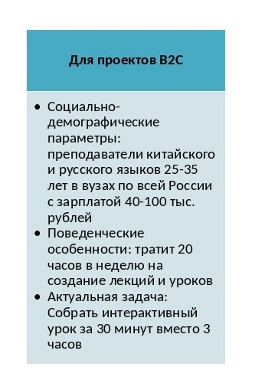
Встреча с трекером №2
ЦЕЛЕВАЯ АУДИТОРИЯ ПРОЕКТА

Slide 6
Встреча с трекером №1
ЗНАЧИМОСТЬ ПРОЕКТА
Приведите обоснование значимости вашего проекта
ДЛЯ РЕГИОНА
ДЛЯ ВУЗА
ДЛЯ ТЕХНОЛОГИЧЕСКОГО СУВЕРЕНИТЕТА
ДЛЯ ПОТЕНЦИАЛЬНОГО КЛИЕНТА
Повышение качества занятий по русскому и китайскому языкам для студентов в вузах Ставропольского края
Снижает нагрузку на преподавателей китайского и русского языка в вузах края
Снижает нагрузку на филолого-лингвистические кафедры
Увеличивает конкурентоспособность вуза
Формирует национальную базу цифровых методических материалов по русскому и китайскому языкам
Обеспечивает защиту персональных данных преподавателей и студентов
Экономит 15-20 часов в неделю за счёт готовых шаблонов и библиотеки материалов
Упрощает создание авторских курсов
Создает цифровую инфраструктуру для экспорта образования в Китай
Повышает качество преподавания за счёт единой библиотеки методически выверенных уроков
Создаёт российский инструмент для преподавания китайского языка
Повышает вовлечённость студентов

Slide 7
Встреча с наставником №1
КАНВАС КОМАНДЫ
Обсудите ваши принципы взаимодействия в команде
НАШИ ЛИЧНЫЕ ЦЕЛИ ОТ УЧАСТИЯ В АКСЕЛЕРАТОРЕ
получить опыт в создании стартапа
получить надпрофессиональные компетенции
ПРИНЦИПЫ НАШЕЙ РАБОТЫ В КОМАНДЕ
взаимоувапжение
ответственность
НАШИ ОЖИДАНИЯ ОТ СОВМЕСТНОЙ РАБОТЫ
слаженность
наличие «командного духа»
РОЛИ В НАШЕЙ КОМАНДЕ
Диана -лидер,коммуникатор, мотиватор
Яна-аналитик,дизайнер,специалист
НАШЕГО ВЗАИМОПРАВИЛАДЕЙСТВИЯ
чёткое определение ролей
совместное приятие решений

Slide 8



Встреча с трекером №2
ИССЛЕДОВАНИЕ ЦЕЛЕВОЙ АУДИТОРИИ
Составьте вопросы для проблемного интервью с клиентом
Предполагаемая проблема: | ВОПРОСЫ ДЛЯ ИНТЕРВЬЮ:
Текст приветствия, достижение взаимопонимания и положительной атмосферы. Нацелен на снятие первичного напряжения и завязывание доверительного диалога
Блок 1. Проблема и контекст ее появления
1. Расскажите, пожалуйста, сталкиваетесь ли вы с ситуацией (описываем контекст предполагаемой проблемы)? Испытываете ли вы какие-либо затруднения, когда <выполняете сценарий>?
2. Скажите, пожалуйста, как часто вы сталкиваетесь с <проблемой / задачей>? Когда сталкивались в последний раз
3. Почему эта ситуация является важной и зачем вам нужно ее решить? [возможно применение 5 почему]
4. Расскажите, пожалуйста, что предшествует <проблеме / задаче> и что происходит после?
Блок 2. Фактический опыт решения проблемы
1. Как вы сейчас решаете данную проблему / задачу?
2. Сколько денег и времени вы тратите на решение <проблемы / задачи>?
3. Какие ещё способы решения <проблемы / задачи> вы рассматривали? По каким критериям выбирали решения? Почему выбрали именно это?

Slide 9



Встреча с трекером №2
ИССЛЕДОВАНИЕ ЦЕЛЕВОЙ АУДИТОРИИ
Составьте вопросы для проблемного интервью с клиентом
Блок 3. Трудности и неудобства в процессе решения
1. Всю ли <проблему / задачу> решает текущий способ? Остаётся ли что-то, что приходится дорешивать по-другому? Что именно?
2. Что вам нравится в текущем решении, а что не нравится? Что вызывает самый большой дискомфорт? Что вызывает восторг?
3. Что бы вы добавили/изменили в текущем решении, чтобы оно выглядело идеально? Опишите, пожалуйста, идеальный способ решения.
Блок 4. Источники информации и потенциальные каналы коммуникации с ЦА
1. Когда возникла необходимость решить вашу <проблему> где вы брали информацию о способах решения данной проблемы
2. Насколько трудным оказался процесса поиска, сбора информации по этой <проблеме>, сколько времени занял поиск, завершился успехов или вы ничего не нашли
3. Какие источники информации вы можете знаете по данной проблеме, уже обладая опытом решения данной проблемы
Блок 5. Завершение и согласие на поддержку в будущем.
1. Скажите, пожалуйста, могу ли я повторно к вам обратиться, если в результате исследований мы придумаем новое решение <проблемы>/<сценария>? Хотелось бы узнать ваше мнение.
2. Знаете ли вы ещё кого-то, кто сталкивается с такой же <проблемой>/<сценарием>, как и вы? Можете ли вы познакомить нас, чтобы я мог провести максимально разностороннее и обширное исследование?
Завершение интервью
Текст завершения интервью, благодарности респонденту, следующая точка контакта (если планируется)

Slide 10
Встреча с трекером №2
ИССЛЕДОВАНИЕ ЦЕЛЕВОЙ АУДИТОРИИ
Зафиксируйте выводы по итогам исследования целевой аудитории
№ | ОСНОВНЫЕ ВЫВОДЫ ПО ИТОГУ ИССЛЕДОВАНИЯ ЦЕЛЕВОЙ АУДИТОРИИ
1
2
3
4
5
6
7
8
9
10

Slide 11
Встреча с трекером №3
ПРОБЛЕМА
Приведите результаты проведенного CusDev
ОБЩЕЕ ЧИСЛО РЕСПОНДЕНТОВ:47 преподавателей китайского и русского языка
ПРОБЛЕМА ПОДТВЕРЖДЕНА: 40 респондентов
ВЫЯВЛЕННЫЕ ПОЖЕЛАНИЯ К РЕШЕНИЮ:
ТРЕБУЕМЫЕ РЕСПОНДЕНТАМИ ТЕХНОЛОГИЧЕСКИЕ ПАРАМЕТРЫ РЕШЕНИЯ:
онлайн‑конструктор уроков с готовыми шаблонами и библиотекой упражнений для русского и китайского языков
Возможность делиться готовыми уроками с коллегами внутри кафедры
Сокращение времени на подготовку урока до 30 минут
Наличие готовых шаблонов под разные уровни владения языком (от А1 до С1)
Библиотека упражнений по типичным ошибкам китайцев при изучении русского языка
медиабиблиотека на платформе с фильтрацией по уровню, теме и типу задания
Облачное хранение материалов с доступом с любого устройства и возможностью работы без интернета
Конструктор уроков с перетаскиванием блоков (drag-and-drop) без необходимости программирования
Встроенный генератор упражнений на базе ИИ для создания диалогов и тестов по заданной теме
Интеграция с системами управления обучением через LTI-протокол

Slide 12
Встреча с трекером №3
ПРОБЛЕМА
Опишите какую проблему решает ваш проект
ПРОБЛЕМА
Высокая трудоемкость подготовки учебных материалов по русскому и китайскому языкам
Разрыв между растущим спросом на качественное преподавание русского и китайского языков и нехваткой удобных цифровых инструментов
ТЕКУЩИЕ РЕШЕНИЯ
Преподаватели используют текстовые редакторы (Word, Google Docs) и универсальные конструкторы презентаций (Canva, PowerPoint), создавая каждый урок вручную с нуля.
Преподаватели используют разрозненные мобильные приложения для студентов
ЧЕМ НЕ УСТРАИВАЮТ ТЕКУЩИЕ РЕШЕНИЯ?
каждый урок требует 15–20 часов подготовки в неделю, материалы невозможно быстро адаптировать под разных студентов.
Преподаватели используют разрозненные мобильные приложения для студентов
У КАКИХ КОММЕРЧЕСКИХ КОМПАНИЙ ПРОБЛЕМА СТОИТ НАИБОЛЕЕ ОСТРО
Онлайн-агрегаторы репетиторов (Profi.ru Tutor.ru ) и самозанятые преподаватели
Вузы КМВ

Slide 13



Встреча с трекером №4
КОНКУРЕНТНЫЕ ПРЕИМУЩЕСТВА
КАК НАШ ПРОДУКТ РЕШАЕТ ПРОБЛЕМУ КЛИЕНТА:
Сайт собирает разнообразные форматы обучения - от видеоуроков до текстовых заданий и интерактивных тестов, что позволяет преподавателям выбирать наиболее подходящие методы для своих студентов
ЦЕННОСТНОЕ ПРЕДЛОЖЕНИЕ НАШЕГО ПРОДУКТА:
Наш сайт русского и китайского языков помогает преподавателям и студентам, которые хотят единую базу данных с онлайн уроками тем что снижает затраты ресурсов на подготовку уроков на 30% и позволяет продуктивно и комфортно строить обучение
КОНКУРЕНТНЫЕ ПРЕИМУЩЕСТВА:
Доступность и низкий порог входа
Гибкость и быстрая адаптация под запросы пользователей
Живое методическое сообщество вокруг проекта
Скорость внедрения изменений
Локальная методическая экспертиза под российские вузы

Slide 14



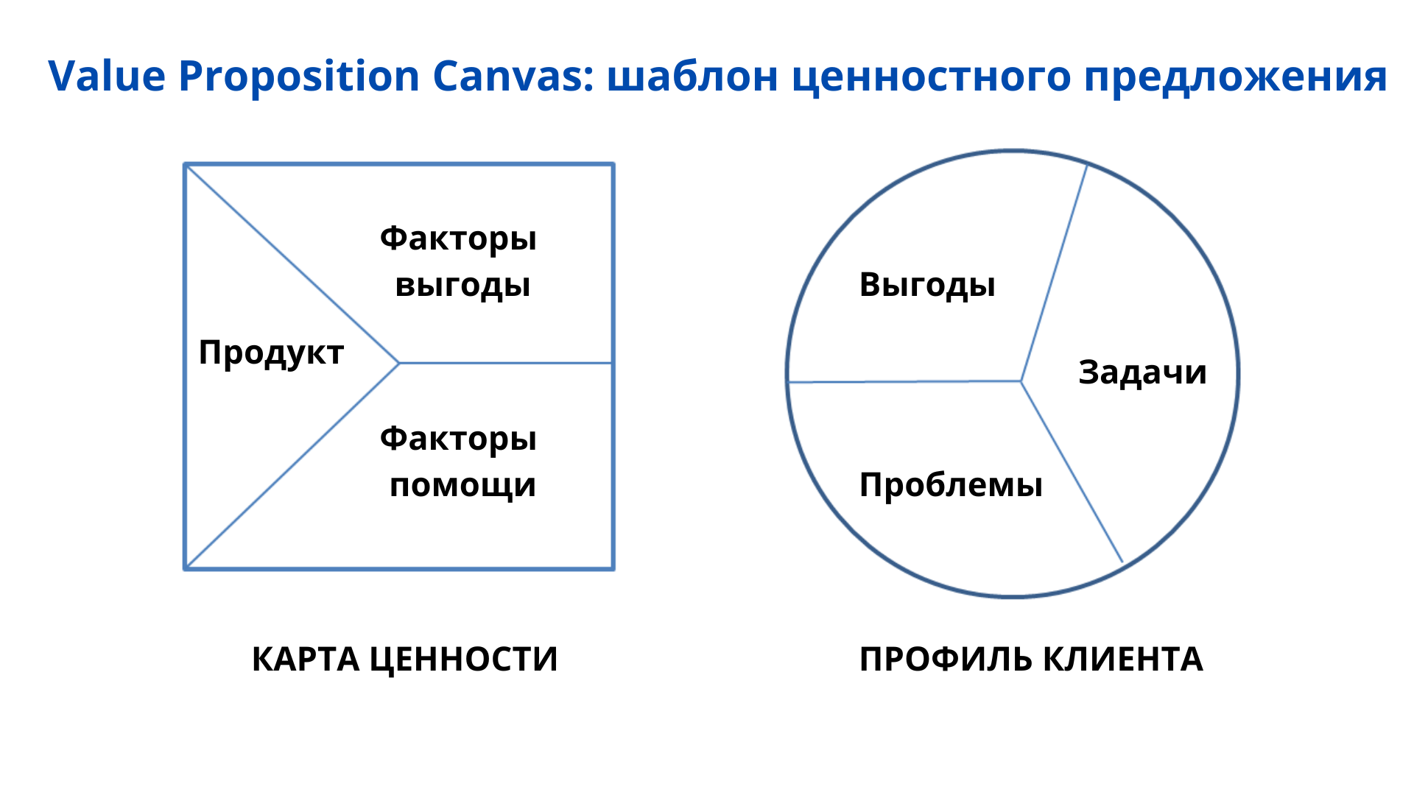
Встреча с трекером №3
ЦЕННОСТНОЕ ПРЕДЛОЖЕНИЕ ПРОЕКТА
Составьте ценностное предложение проекта
№ | КАКИЕ БОЛИ ЕСТЬ У КЛИЕНТА? | КАК НАШ ПРОДУКТ РЕШАЕТ БОЛИ КЛИЕНТА?
1 | Разрозненность знаний | Сайт предоставляет единую базу данных уроков
2 | Преподаватель тратит 15–20 часов в неделю на создание уроков с нуля | Конструктор с готовыми шаблонами и атомарными модулями сокращает время подготовки урока с 20 часов до 30 минут.
№ | КАКИЕ ЗАДАЧИ ЕСТЬ У КЛИЕНТА? | КАК НАШ ПРОДУКТ РЕШАЕТ ЗАДАЧИ КЛИЕНТА?
1 | Комфортное проведение уроков без технических сложностей и сбоев. | Интуитивно понятный интерфейс конструктора урока
2 | Меньше времени на подготовку при сохранении высокого качества учебных материалов. | Библиотека из 500+ готовых модулей (упражнения, тесты, аудио, видео)
№ | КАКИЕ ВЫГОДЫ ХОЧЕТ ПОЛУЧИТЬ КЛИЕНТ? | КАК НАШ ПРОДУКТ УДОВЛЕТВОРЯЕТ ПОТРЕБНОСТИ КЛИЕНТА?
1 | Снижение рутинной нагрузки | Автоматизация рутины через ИИ-генератор упражнений и готовые шаблоны
2 | Повышение вовлечённости студентов | Встроенные инструменты игрового формата

Slide 15
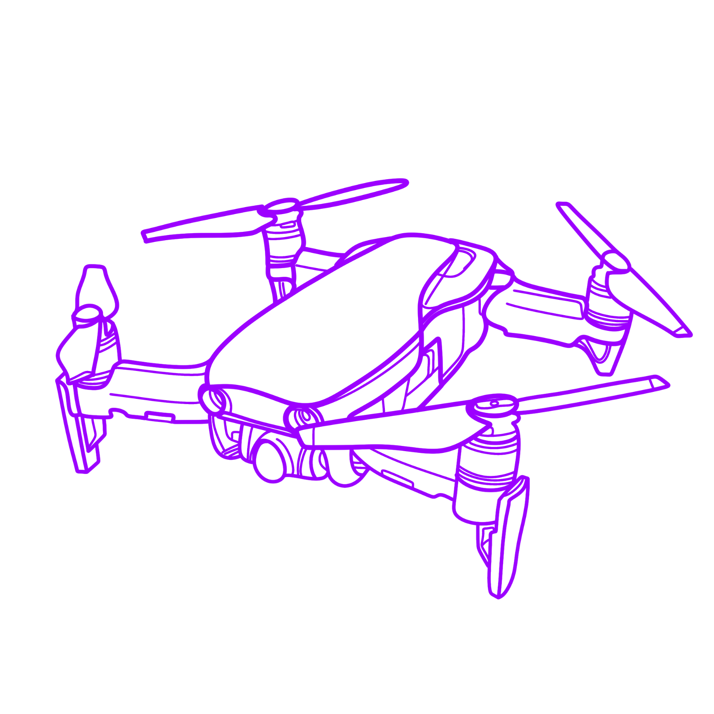
Встреча с наставником №2
Встреча с куратором №2
РАЗРАБОТКА ПРОДУКТА
Опишите суть предлагаемого Вами решения и его основной функционал
АРХИТЕКТУРА НАШЕГО РЕШЕНИЯ
СУТЬ РЕШЕНИЯ:
ОСНОВНОЙ ФУНКЦИОНАЛ:
1.
2.
3.
4.
5.

Slide 16



Встреча с куратором №1
Встреча с экспертом №4
ТЕХНОЛОГИЧЕСКОЕ ЯДРО ПРОЕКТА
Опишите технологическое ядро вашего решения – за счет какой технологии улучшается / приобретает новые характеристики продукт / решение.
Укажите к какой сквозной технологии относится.
АРХИТЕКТУРА НАШЕГО РЕШЕНИЯ
ТЕХНИЧЕСКАЯ ОСНОВА ПРОДУКТА:
1.
2.
3.
4.
5.
СКВОЗНАЯ ТЕХНОЛОГИЯ:
Текст

Slide 17



Встреча с куратором №1
ТЕХНОЛОГИЧЕСКОЕ ЯДРО ПРОЕКТА
Опишите технологическое ядро вашего решения – за счет какой технологии улучшается / приобретает новые характеристики продукт / решение.
Укажите к какой критической технологии относится.
МЕТОДОЛОГИЧЕСКАЯ АРХИТЕКТУРА НАШЕГО РЕШЕНИЯ
СОЦИАЛЬНО-ГУМАНИТАРНАЯ ОСНОВА ПРОДУКТА:
1.
2.
3.
4.
5.
КРИТИЧЕСКАЯ ТЕХНОЛОГИЯ:
Текст

Slide 18
Встреча с трекером №3
Сравните свой продукт с конкурентами (по /функциональным и количественным показателям).
В сравнительном анализе указывайте ключевые характеристики для продукта.
Обязательно указывайте название компаний / институтов, страну.
Укажите уровень локализации, если продукт решает проблему импортозамещения.
КОНКУРЕНТЫ И АНАЛОГИ
ХАРАКТЕРИСТИКИ ПРОДУКТА | Сайт «Урокопедия» | КОНКУРЕНТ №1 «Инфоурок» (Россия | КОНКУРЕНТ №2 Quizlet (США) | КОНКУРЕНТ №3 ProgressMe (Россия)
Поддержка иероглифики и тонов | Рукописный ввод иероглифов с автопроверкой порядка черт | Только текст и загруженные изображения иероглифов, проверка тонов отсутствует | Пользователь создаёт карточки с иероглифами, но без проверки написания и произношения | Только текстовые поля, иероглифика отображается как картинка без интерактива
Готовые модули «русский-китайский» | 200+ упражнений по типичным ошибкам китайцев в русском языке, разбитых по уровням | Отдельные материалы от преподавателей в открытом доступе, без систематизации и методической экспертизы | Только наборы карточек, созданные другими пользователями, качество и релевантность не контролируются | Общие шаблоны уроков без учёта специфики русско-китайской языковой пары
ИИ-генератор под языковую пару | Нейросеть создаёт диалоги, подстановочные упражнения и тесты специально для русско-китайской аудитории | Функция отсутствует | Функция отсутствует | Функция отсутствует
Автоматическая проверка домашних заданий | Распознавание порядка черт в иероглифах, анализ тонов по аудиозаписи студента, автоматическое выставление оценки | Отсутствует, проверка только силами преподавателя | Частично есть проверка карточек (выбери правильный перевод), но без учёта тонов и почерка | Отсутствует, платформа не анализирует ответы студентов автоматически
Локализация под ФГОС | Учёт требований федеральных государственных образовательных стандартов при формировании шаблонов уроков | Полная ориентация на российские школы и вузы, учёт ФГОС | Ориентация на западные образовательные стандарты, российские требования не учитываются | Образовательные платформы общего назначения, под ФГОС не заточена

Slide 19
Встреча с трекером №4
БИЗНЕС-МОДЕЛЬ ПРОЕКТА
1. ПРОБЛЕМА (Опишите основные проблемы потребителя) | 4. РЕШЕНИЕ (Опишите суть предлагаемого вами решения каждой проблемы) | 3. ЦЕННОСТНОЕ ПРЕДЛОЖЕНИЕ (Чем ваше решение уникально для потребителя и почему стоит обратить на него внимание) | 9.СКРЫТОЕ ПРЕИМУЩЕСТВО (Почему ваше решение будет сложно скопировать?) | 2. ПОТРЕБИТЕЛЬСКИЙ СЕГМЕНТ (Опишите ключевого потребителя)
Высокая трудоемкость подготовки учебных материалов по русскому и китайскому языкам Разрыв между растущим спросом на качественное преподавание русского и китайского языков и нехваткой удобных цифровых инструментов | Преподаватели используют текстовые редакторы (Word, Google Docs) и универсальные конструкторы презентаций (Canva, PowerPoint), создавая каждый урок вручную с нуля. Преподаватели используют разрозненные мобильные приложения для студентов | Наш сайт русского и китайского языков помогает преподавателям и студентам, которые хотят единую базу данных с онлайн уроками тем что снижает затраты ресурсов на подготовку уроков на 30% и позволяет продуктивно и комфортно строить обучение | Конкуренты не смогут воспроизвести нашу методическую базу по русско-китайской языковой паре, алгоритмы проверки иероглифов и тонов, а также доверие сообщества из 40 преподавателей, которое выстроено за время полевых исследований | Ключевой потребитель — преподаватель китайского языка в российском вузе в возрасте 25–35 лет с доходом 40–100 тысяч рублей, работающий в Москве, Санкт-Петербурге, Владивостоке или Ставрополе, тратящий 15–20 часов в неделю на подготовку уроков и испытывающий дефицит готовых методических материалов под специфику иероглифики и тонов.
1а. СУЩЕСТВУЮЩИЕ АЛЬТЕРНАТИВЫ (Как сейчас решаются эти проблемы) | 8. КЛЮЧЕВЫЕ МЕТРИКИ (По каким показателям будет понятно, что предлагаемое решение успешно?)
Преподаватели используют текстовые редакторы (Word, Google Docs) и универсальные конструкторы презентаций (Canva, PowerPoint), создавая каждый урок вручную с нуля. Преподаватели используют разрозненные мобильные приложения для студентов
Составьте бизнес-модель вашего проекта

Slide 20
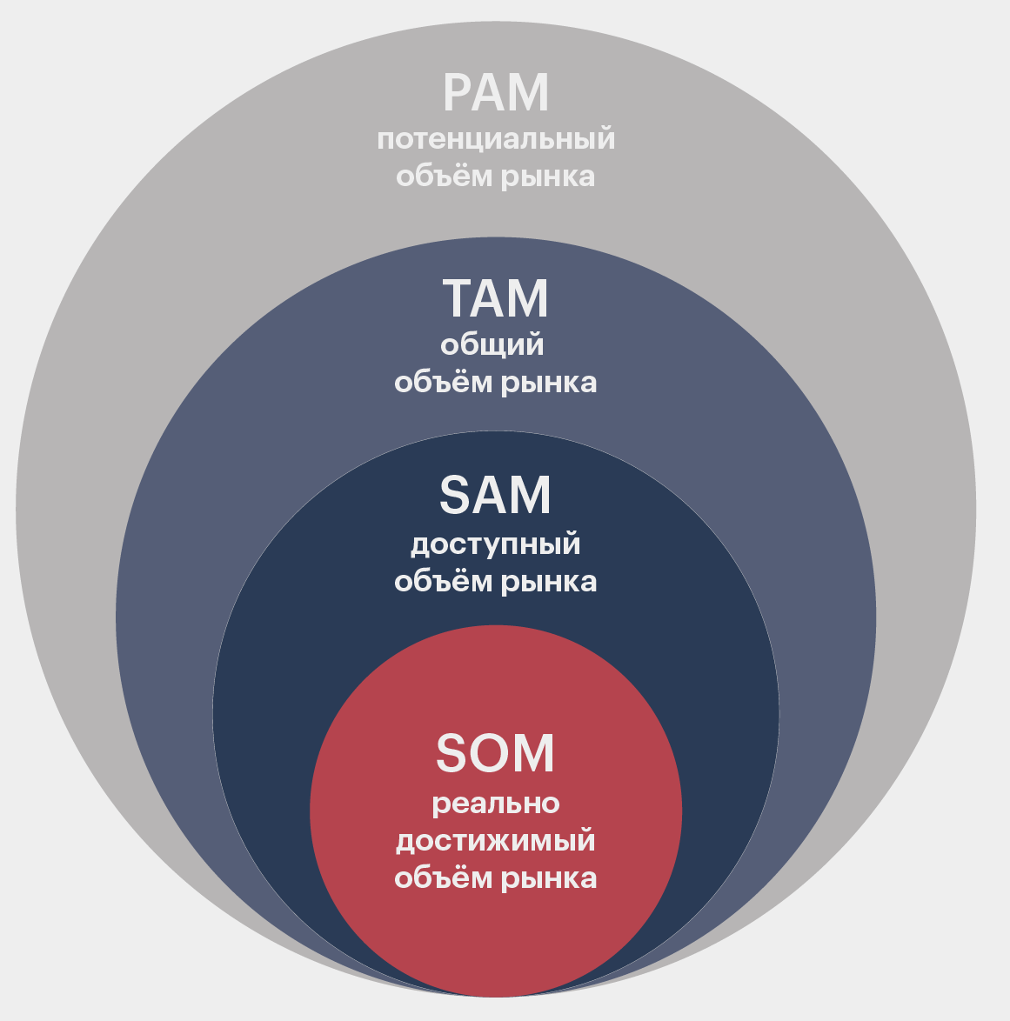
Встреча с экспертом №1
РЫНОК ПРОЕКТА
Опишите рынок вашего проекта: его объем, темп роста и структуру
Сколько потенциальных компаний / клиентов сталкиваются с данной проблемой?
РАМ = 1 260 млн руб.
ТАМ = 756 млн руб.
SAM =86,4 млн руб.
SOM =8,6 млн руб.
ДРАЙВЕРЫ РЫНКА:
1. Рост числа китайских студентов в российских вузах на 40–50% за последние два года.
2. Государственные бюджеты вузов на цифровизацию и импортозамещение (программы «Приоритет-2030»).
3. Дефицит готовых методических материалов для пары «русский – китайский».
4. Высокая трудоёмкость подготовки уроков (15–20 часов в неделю) и готовность преподавателей платить за экономию времени.
5. Отсутствие специализированных конкурентов в данной нише.

